Slide 1

쉽게 풀어쓴 C언어 Express
제6장 조건문
C Express

Slide 2
이번 장에서 학습할 내용
5장까지는 문장들이 순차적으로 실행된다고 하였다. 하지만 필요에 따라서 조건이 만족되면 문장의 실행 순서를 변경할 수 있는 기능이 제공된다.
조건문이란?
if 문
if, else 문
중첩 if 문
switch 문
break문
continue문
goto문

Slide 3
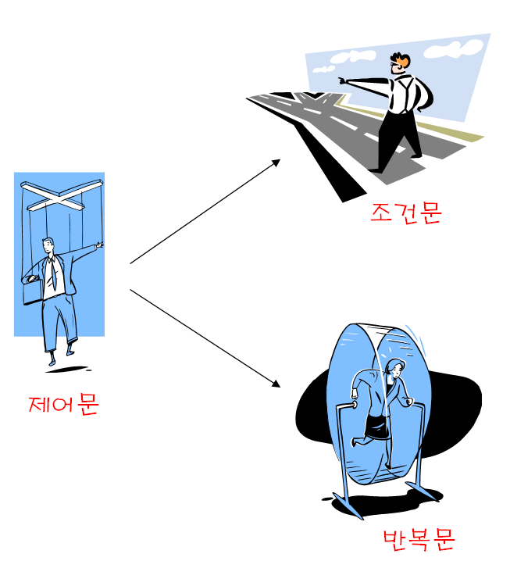
조건문
조건에 따라서 여러 개의 실행 경로 가운데 하나를 선택
문장이 실행되는 순서에 영향을 주는 문장
조건에 따라서 여러 개의 같은 처리를 반복

Slide 4
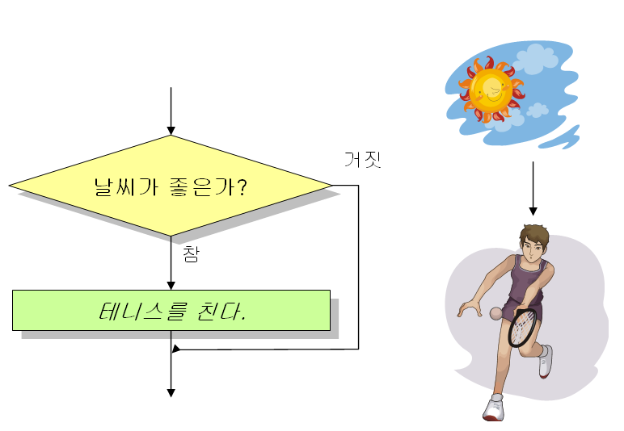
일상 생활에서의 조건문의 예
만약 비가 오지 않으면 테니스를 친다.
만약 결석이 1/3이상이면 F학점을 받는다.
만약 시간이 없는 경우에는 택시를 탄다.
만약 날씨가 좋고 공휴일이면 공원에 산책을 간다.
점수가 60점 이상이면 합격이고 그렇지 않으면 불합격이다.
조건문은 프로그램의 흐름을 변경합니다.

Slide 5
if문
조건에 따라서 결정을 내리는 경우에 사용
조건식이 참으로 계산되면
if( 조건식 )
문장;
문장이 실행된다.

Slide 6
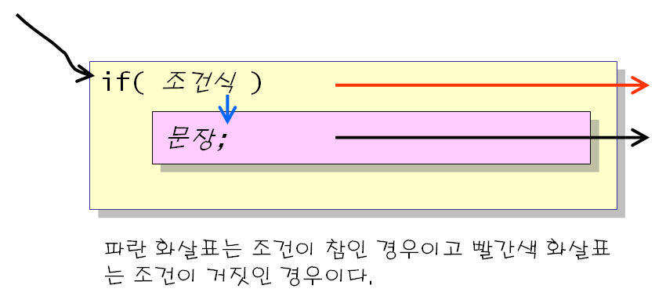
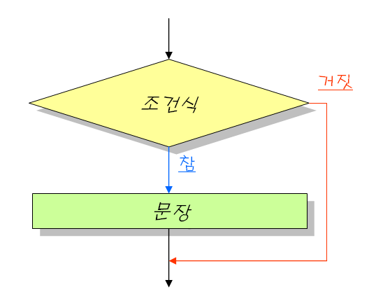
if문

Slide 7
if문의 예
number 가 0보다 크면
if( number > 0 )
printf("양수입니다\n");
“양수입니다”를 출력한다.
if 문이 끝나면 if 문 다음 문장이 실행된다.
if ( temperature < 0 )
printf("현재 영하입니다.\n"); // 조건이 참일 때만 실행
printf("현재 온도는 %도 입니다.\n", temperature); // 항상 실행

Slide 8
복합문
복합문(compound statement)
  중괄호를 사용하여 문장들을 그룹핑하는 것,
  블록(block)이라고도 한다.
  단일문 대신 들어 갈 수 있다.
if( score >= 60 )
{
printf("합격입니다.\n");
printf("장학금도 받을 수 있습니다.\n");
}
조건식이 참이면 2개의 문장이 묶여서 실행된다.

Slide 9

예제
#include <stdio.h>
int main(void)
{
int number;
printf("정수를 입력하시오:");
scanf("%d", &number);
if( number > 0 )
printf("양수입니다.");
printf("입력된 값은 %d입니다.", number);
return 0;
}
정수를 입력하시오:25
양수입니다.
입력된 값은 25입니다.

Slide 10
예제
// if 문을 사용하여 절대값을 구하는 프로그램
#include <stdio.h>
int main(void)
{
int number;
printf("정수를 입력하시오:");
scanf("%d", &number);
if( number < 0 )
number = -number;
printf("절대값은 %d 입니다.\n", number);
return 0;
}
만약
사용자가 -5를 입력하였다면
-5 < 0이므로 해당 조건문 실행
정수를 입력하시오:-5
절대값은 5입니다.

Slide 11

중간 점검
1. 중괄호로 묶은 여러 개의 문장을 무엇이라고 하는가?
2. C에서 참과 거짓은 어떤 정수로 표시되는가?
3. if 문안의 조건식으로 많이 사용되는 수식의 종류는 무엇인가?
4. if 문이 끝나면 어떤 문장이 실행되는가?
5. 조건에 따라서 실행되어야 하는 문장이 두개 이상이면 어떻게 하여야 하는가?

Slide 12
if-else 문
날씨가 좋은가?
거짓
참
테니스를 친다.
공부를 한다.
조건식이 참이면 실행된다.
if( 조건식 )
문장1;
else
문장2;
조건식이 거짓이면 실행된다.

Slide 13
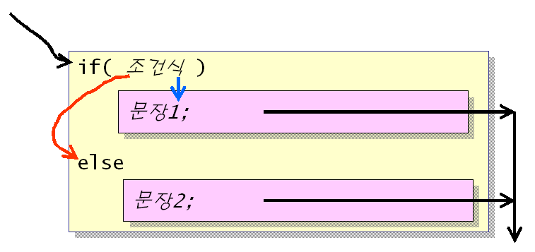
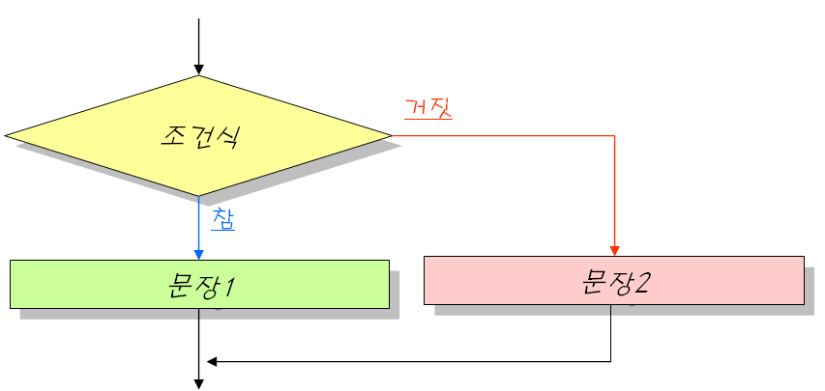
if-else 문

Slide 14
if-else 문
if ( score >= 60 )
printf("합격입니다.\n");
else
printf("불합격입니다.\n");
score가 60이상이면 실행
score가 60미만이면 실행
if ( score >= 60 )
{
printf("합격입니다.\n");
printf("장학금도 받을 수 있습니다.\n");
}
else
{
printf("불합격입니다.\n");
printf("공부하세요.\n");
}
score가 60이상이면 실행
score가 60미만이면 실행

Slide 15
복잡한 조건식도 가능
학점 결정 코드
if( score >= 80 && score < 90 )
grade = 'B';
공백 문자들의 개수를 세는 코드
if( ch == ‘ ‘ || ch == ‘\n’ || ch == ‘\t’ )
white_space++;

Slide 16
예제 #1
// if-else 문을 이용하여 홀수와 짝수를구분한다.
#include <stdio.h>
int main(void)
{
int number;
printf("정수를 입력하시오:");
scanf("%d", &number);
if( number % 2 == 0 )
printf("입력된 정수는 짝수입니다.\n");
else
printf("입력된 정수는 홀수입니다.\n");
return 0;
}
2로 나누어서 나머지가 0이면 짝수이다.
정수를 입력하시오: 23
입력된 정수는 홀수입니다.

Slide 17
예제 #2
#include <stdio.h>
int main(void)
{
int n1, n2, n3;
printf("정수를 입력하시오: ");
scanf("%d", &n1);
printf("정수를 입력하시오: ");
scanf("%d", &n2);
if( n2 == 0 ) // 분모가 0인지 검사
{
printf("0으로 나눌 수는 없습니다.\n");
}
else
{
n3 = n1 / n2; // 나눗셈 실행
printf("결과는 %d입니다.\n", n3);
}
return 0;
}
분자를 입력하시오: 5
분모를 입력하시오: 4
결과는 1입니다.

Slide 18
예제 #3
// 윤년 판단 프로그램
#include <stdio.h>
int main(void)
{
int year;
printf("연도를 입력하시오: ");
scanf("%d", &year);
if((year % 4 == 0 && year % 100 != 0) || year % 400 == 0)
printf("%d년은 윤년입니다.\n", year);
else
printf("%d년은 윤년이 아닙니다.\n", year);
return 0;
}
연도를 입력하시오: 2012
2012년은 윤년입니다.

Slide 19
중간 점검
1. 변수 n의 값이 100보다 크거나 같으면 “large", 100보다 작으면 ”small"을 출력하는 if-else 문을 작성하라.

Slide 20
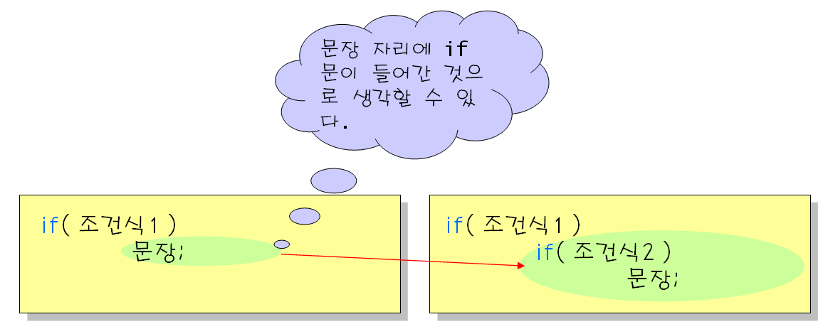
중첩 if
if 문에 다시 if 문이 포함
if( 조건식1 )
if( 조건식2 )
문장;

Slide 21
중첩 if
if( score >= 80 )
if( score >= 90 )
printf("당신의 학점은 A입니다.\n");
if 문안의 문장 자리에
if문이 들어간 경우
if( score >= 80 )
if( score >= 90 )
printf("당신의 학점은 A입니다.\n");
else
printf("당신의 학점은 B입니다.\n");
if 문안의 문장 자리에
if-else 문이 들어간 경우

Slide 22
if와 else의 매칭 문제
else 절은 가장 가까운 if절과 매치된다.
if(score > 80)
if( score >= 90)
printf(“당신의 학점은 A입니다\n”);
else
printf(“당신의 학점은 B입니다\n”)
X
O
if( score >= 80 )
{
if( score >= 90 )
printf("당신의 학점은 A입니다.\n");
}
else
printf("당신의 학점은 A나 B가 아닙니다.\n");
만약 다른 if절과 else 절을 매치시키려면 중괄호를 사용하여 블록으로 묶는다.

Slide 23
중첩 if
if( score > 80 )
{
if( score > 90 )
printf("당신의 학점은 A입니다.\n");
else
printf("당신의 학점은 B입니다.\n");
}
else
{
if( score > 70 )
printf("당신의 학점은 C입니다.\n");
else
printf("당신의 학점은 D 또는 F입니다.\n");
}
if-else 절 안에 다른 if-else절이 포함될 수 있다.

Slide 24
연속적인 if
if( 조건식1 )
문장1;
else if( 조건식2 )
문장2;
else if( 조건식3 )
문장3;
else
문장4;

Slide 25
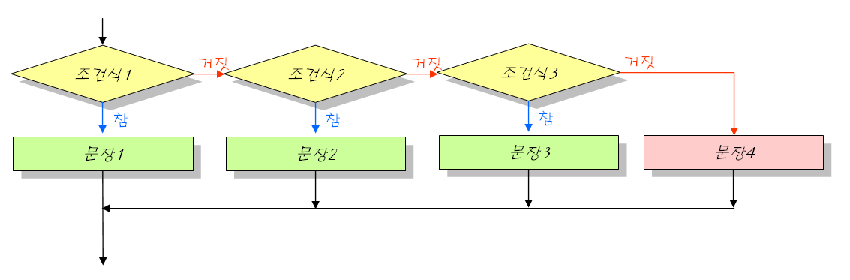
연속적인 if

Slide 26
학점 결정 예제
#include <stdio.h>
int main(void)
{
int score;
printf("성적을 입력하시오: ");
scanf("%d", &score);
if (score >= 90)
printf("합격: 학점A\n");
else if (score >= 80)
printf("합격: 학점B\n");
else if (score >= 70)
printf("합격: 학점C\n");
else if (score >= 60)
printf("합격: 학점D\n");
else
printf("불합격: 학점F\n");
return 0;
}
성적을 입력하시오: 88
학점 B

Slide 27
문자 분류 예제
// 문자들을 분류하는 프로그램
#include <stdio.h>
int main(void)
{
char ch;
printf("문자를 입력하시오: ");
scanf("%c", &ch);
if( ch >= 'A' && ch <= 'Z' )
printf("%c는 대문자입니다.\n", ch);
else if( ch >= 'a' && ch <= 'z' )
printf("%c는 소문자입니다.\n", ch);
else if( ch >= '0' && ch <= '9' )
printf("%c는 숫자입니다.\n", ch);
else
printf("%c는 기타문자입니다.\n", ch);
return 0;
}
문자를 입력하시오: c
c는 소문자입니다.

Slide 28
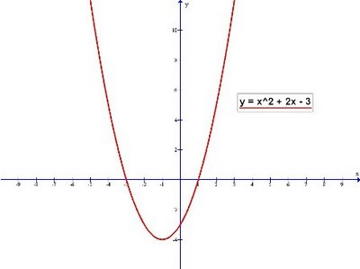
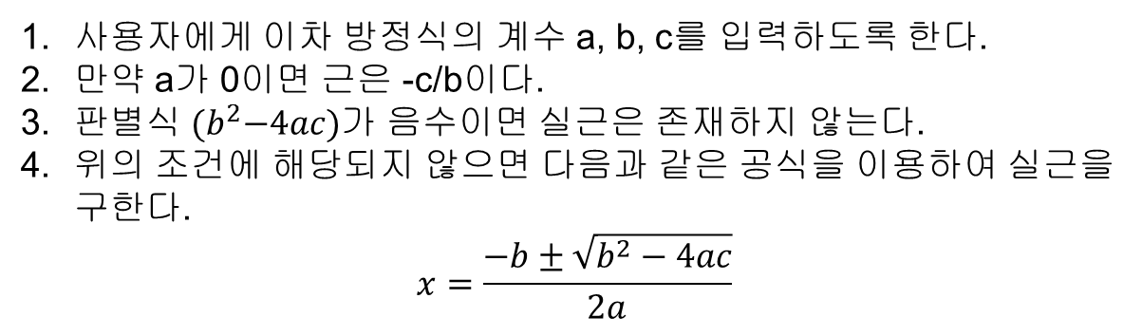
실습: 이차 방정식
사용자에게 이차 방정식의 계수 a, b, c를 입력하도록 한다.
만약 a가 0이면 근은 -c/b이다.
판별식 ${(b}^{2}−4ac)$가 음수이면 실근은 존재하지 않는다.
위의 조건에 해당되지 않으면 다음과 같은 공식을 이용하여 실근을 구한다.
$$x=\frac{−b±\sqrt{b^{2}−4ac}}{2a}$$

Slide 29
실행 결과
계수 a를 입력하시오: 1
계수 b를 입력하시오: -4
계수 c를 입력하시오: 3
방정식의 근은 3.000000입니다.
방정식의 근은 1.000000입니다.

Slide 30
알고리즘
사용자로부터 a, b, c를 읽는다.
if a == 0이면
일차 방정식의 근을 구한다.
실근을 출력한다.
else
판별식을 계산한다.
if 판별식 >= 0
근의 공식을 이용하여 실근을 구한다.
실근을 출력한다.
else
실근은 없다는 메시지 출력

Slide 31
소스
#include <stdio.h>
#include <math.h>
int main(void)
{
double a, b, c, dis;
printf("계수 a를 입력하시오: ");
scanf("%lf", &a);
printf("계수 b를 입력하시오: ");
scanf("%lf", &b);
printf("계수 c를 입력하시오: ");
scanf("%lf", &c);

Slide 32
소스
if( a == 0 )
printf("방정식의 근은 %f입니다.", -c/b);
else
{
dis = (b*b - 4.0*a*c);
if( dis >= 0 )
{
printf("방정식의 근은 %f입니다. \n", (-b+sqrt(dis))/(2.0*a));
printf("방정식의 근은 %f입니다. \n", (-b-sqrt(dis))/(2.0*a));
}
else
printf("실근이 존재하지 않습니다");
}
return 0;
}
계수 a를 입력하시오: 1
계수 b를 입력하시오: -4
계수 c를 입력하시오: 3
방정식의 근은 3.000000입니다.
방정식의 근은 1.000000입니다.

Slide 33
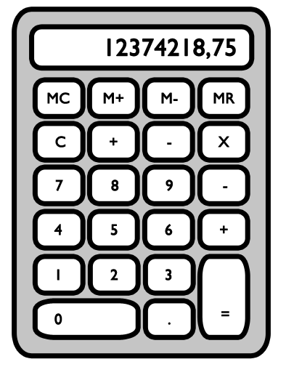
실습: 산술 계산기
수식을 입력하시오
(예: 2 + 5)
>>2 + 5
2 + 5 = 7

Slide 34
소스
#include <stdio.h>
int main(void)
{
char op;
int x, y, result;
printf("수식을 입력하시오");
printf("(예: 2 + 5) ");
printf(">>");
scanf("%d %c %d", &x, &op, &y);

Slide 35
소스
if( op == '+' )
result = x + y;
else if( op == '-' )
result = x - y;
else if( op == '*' )
result = x * y;
else if( op == '/' )
result = x / y;
else if( op == '%' )
result = x % y;
else
printf("지원되지 않는 연산자입니다. ");
printf("%d %c %d = %d ", x, op, y, result);
return 0;
}
수식을 입력하시오
(예: 2 + 5)
>>2 + 5
2 + 5 = 7

Slide 36
중간 점검
n의 값이 각각 -1, 0, 5인 경우에 다음의 코드에 의하여 생성되는 출력은 무엇인가?
2. 컵의 사이즈를 받아서 100ml미만은 small, 100ml이상 200ml미만은 medium, 200ml 이상은 large라고 출력하는 연속적인 if-else 문을 작성하시오.
if( n == 0 )
printf("A");
else if( n > 3 )
printf("B");
else
printf("C");

Slide 37
switch 문
여러 가지 경우 중에서 하나를 선택하는데 사용
switch(조건식)
{
case c1:
문장1;
break;
case c2:
문장2;
break;
...
...
case cn:
문장n;
break;
default:
문장d;
break;
}
제어식의 값이 c1이면 실행된다.
제어식의 값이 c2이면 실행된다.
일치하는 값이 없으면 실행된다.

Slide 38
switch 문의 순서도

Slide 39
예제
int main(void)
{
int number;
printf("정수를 입력하시오:");
scanf("%d", &number);
switch(number) {
case 0:
printf("없음\n");
break ;
case 1:
printf("하나\n");
break ;
case 2:
printf("둘\n");
break ;
default:
printf("많음\n");
break;
}
}
정수를 입력하시오: 1
하나

Slide 40
사용자가 1을 입력하는 경우
1
switch(number) {
case 0:
printf("없음\n");
break ;
case 1:
printf("하나\n");
break ;
case 2:
printf("둘\n");
break ;
default:
printf("많음\n");
break;
}
}

Slide 41
break가 생략되는 경우
1
switch(number) {
case 0:
printf("없음\n");
break ;
case 1:
printf("하나\n");
case 2:
printf("둘\n");
break ;
default:
printf("많음\n");
break;
}
}
break를 만날 때까지 계속 문장을 실행합니다.

Slide 42
의도적인 break생략
switch(number)
{
case 0:
printf("없음\n");
break;
case 1:
printf("하나\n");
break;
case 2:
case 3:
printf("두서너개\n");
break;
default:
printf("많음\n");
break;
}
2개의 경우를 하나로 묶어서 처리하기 위하여 이러한 기법을 사용

Slide 43
default 문
5
switch(number) {
case 0:
printf("없음\n");
break ;
case 1:
printf("하나\n");
break ;
case 2:
printf("둘\n");
break ;
default:
printf("많음\n");
break;
}
}
어떤 case문과도 일치되지 않는 경우에 선택

Slide 44
switch 문과 if-else 문
int main(void)
{
int number;
scanf("%d", &number);
if( number == 0 )
printf("없음\n");
else if( number == 1 )
printf("하나\n");
else if( number == 2 )
printf("둘\n");
else
printf("많음\n");
}
switch(number)
{
case 0:
printf("없음\n");
break;
case 1:
printf("하나\n");
break;
case 2:
printf(“둘\n");
break;
default:
printf("많음\n");
break;
}

Slide 45
switch 문에서 주의할 점
switch(number)
{
case x: // 변수는 사용할 수 없다.
printf("x와 일치합니다. ");
break;
case (x+2): // 변수가 들어간 수식은 사용할 수 없다.
printf("수식과 일치합니다. ");
break;
case 0.001: // 실수는 사용할 수 없다.
printf("실수");
break;
case “001”: // 문자열은 사용할 수 없다.
printf("문자열");
break;
}

Slide 46
예제
// 달의 일수를 계산하는 프로그램
#include <stdio.h>
int main(void)
{
int month, days;
printf("달을 입력하시오: ");
scanf("%d", &month);

Slide 47
예제
switch(month)
{
case 2:
days = 28;
break;
case 4:
case 6:
case 9:
case 11:
days = 30;
break;
default:
days = 31;
break;
}
printf("%d월의 일수는 %d입니다.\n", month, days);
return 0;
}
달을 입력하시오: 12
12월의 일수는 31입니다.

Slide 48
실습: 산술 계산기
#include <stdio.h>
int main(void)
{
char op;
int x, y, result;
printf("수식을 입력하시오");
printf("(예: 2 + 5) ");
printf(">>");
scanf("%d %c %d", &x, &op, &y);

Slide 49
실습: 산술 계산기
switch(op)
{
case '+':
result = x + y;
break;
case '-':
result = x - y;
break;
…
default:
printf("지원되지 않는 연산자입니다. ");
break;
}
printf("%d %c %d = %d ", x, op, y, result);
return 0;
}
수식을 입력하시오
(예: 2 + 5)
>>2 + 5
2 + 5 = 7

Slide 50
도전문제
위의 프로그램은 단순히 산술 연산자만을 처리한다. 비트 연산자(&, |, ^)을 추가하여 보자. 비트 연산자인 경우에는 16진수로 입력값과 결과값을 출력하여 보자.

Slide 51
중간 점검
1. case 절에서 break 문을 생략하면 어떻게 되는가?
2. 변수 fruit의 값이 각각 1, 2, 5일 때, 다음의 코드의 출력을 쓰시오.
switch(fruit) {
case 1:
printf("사과“);
break;
case 2:
printf(“배“);
case 3:
printf("바나나“);
break;
default:
printf(“과일“);
break;
}

Slide 52
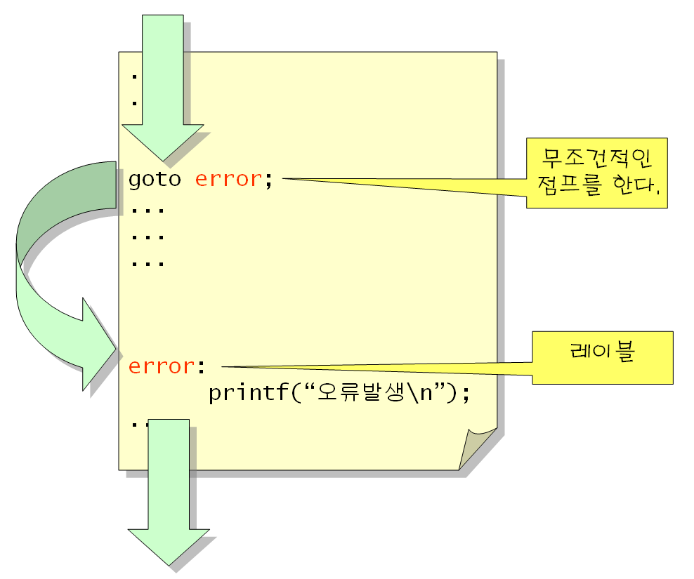
Goto문
조건없이 어떤 위치로 점프
사용하지 않는 것이 좋음

Slide 53
예제
// 구구단출력프로그램
#include <stdio.h>
int main(void)
{
int i = 1;
loop:
printf("%d * %d = %d \n", 3, i, 3 * i);
i++;
if( i == 10 ) goto end;
goto loop;
end:
return 0;
}
3 * 1 = 3
3 * 2 = 6
3 * 3 = 9
3 * 4 = 12
3 * 5 = 15
3 * 6 = 18
3 * 7 = 21
3 * 8 = 24
3 * 9 = 27

Slide 54
Q & A

